Slide 3
Câu chuyện Stem:

Slide 4
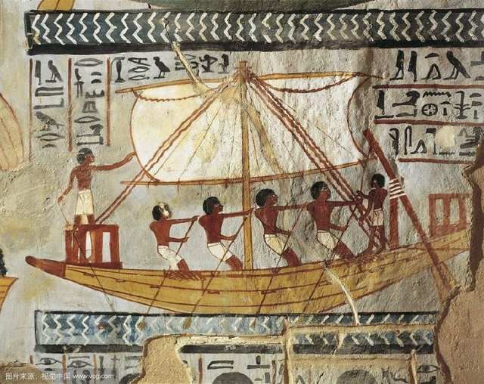

Slide 6
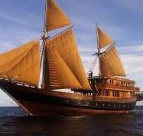

Slide 8
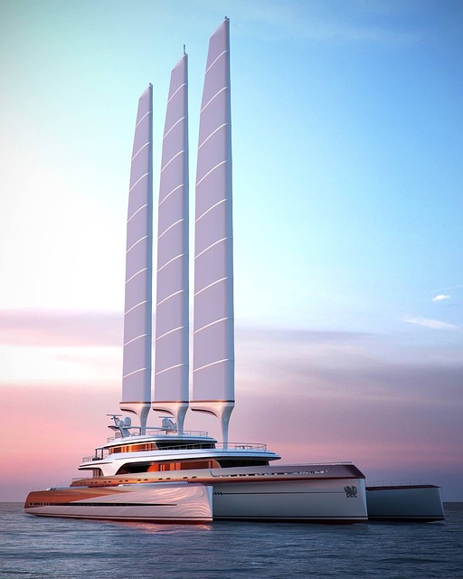

Slide 10
LUYỆN TẬP VẬN DỤNG:

Slide 11
LUYỆN TẬP VẬN DỤNG:
Ứng dụng vào thực tế: Thiết kế và thử nghiệm xe buồm đồ chơi trên mặt đất.

Slide 12
1 .Lên ý tưởng: Lựa chọn dụng cụ , vật liệu để làm xe buồm

Slide 13
2. HS lựa chọn vật liệu:
Hộp giấy làm thân xe, 4nắp chai làm bánh xe, giấy mỏng làm cánh buồm, trục bánh xe và trục cánh buồm làm bằng que xiên.
Ngoài ra còn có thêm keo dán .

Slide 14
3.Tiêu chí đánh giá
-Dùng năng lượng gió để di chuyển xe buồm trên mặt đất
-Xe buồm di chuyển được khoảng cách tối thiểu 1m khi được thổi bằng quạt điện để bàn.
-Các bộ phận của xe được gắn kết chắc chắn
-Xe không bị đổ khi di chuyển

Slide 15
3.Tiêu chí đánh giá
-Dùng năng lượng gió để di chuyển xe buồm trên mặt đất
-Xe buồm di chuyển được khoảng cách tối thiểu 1m khi được thổi bằng quạt điện để bàn.
-Các bộ phận của xe được gắn kết chắc chắn
-Xe không bị đổ khi di chuyển
4. Vẽ phát thảo

Slide 17
4. HS chế tạo sản phẩm theo phương án đã thiết kế.

Slide 18
5. Chia sẻ thảo luận và điều chỉnh.

